Slide 1

Slide 1
ACCIDENTS DATA ANALYSING

Slide 2
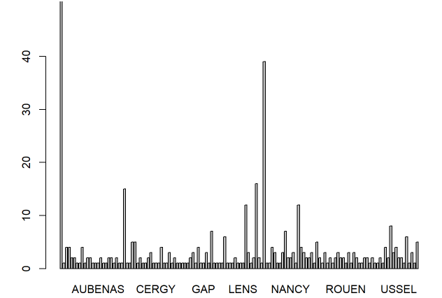
visualisation
nom_circonscription_police
Objective : analyser les données des accidents automobiles corporels arrivés en France.
Plusieurs categories
Peux de donné (700 valeurs)
Données dispersée !

Slide 3
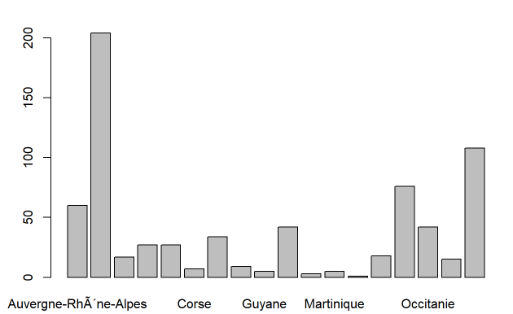
visualisation
NOM_REG
Objective : analyser les données des accidents automobiles corporels arrivés en France.
peux de catégories
Facile a visualisée et manipuler
Données non dispersée !

Slide 4
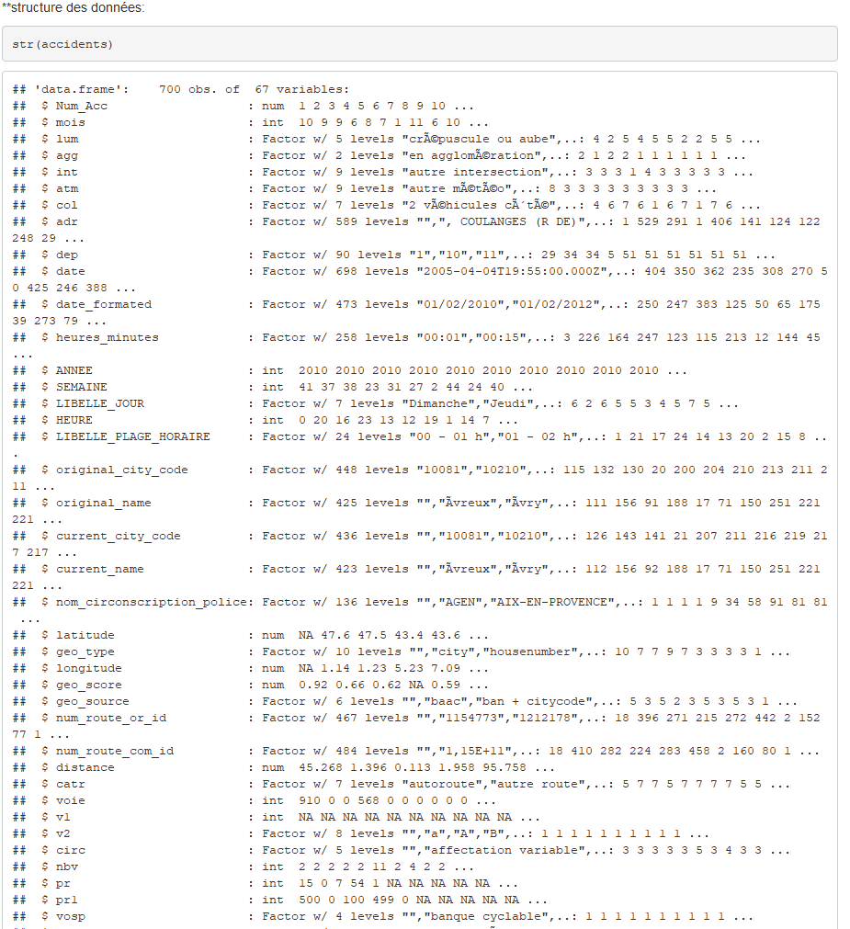
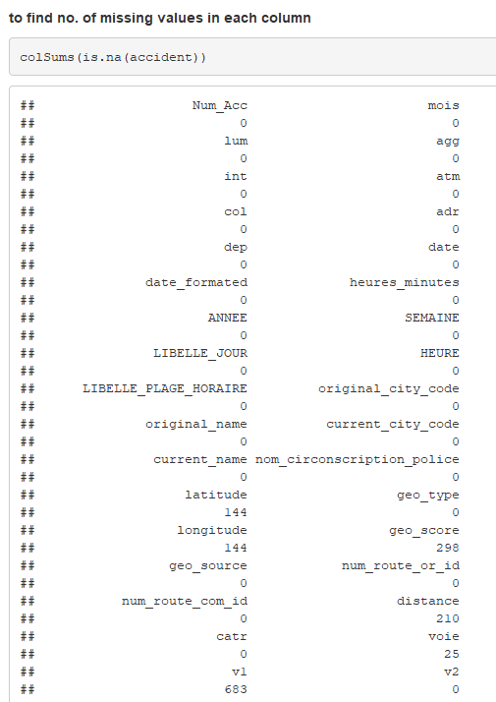
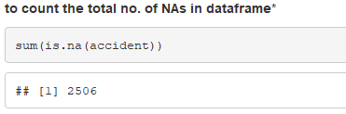
Cleanning the data
Badely structured
No respectfull Scale
A Lot of Na values

Slide 5
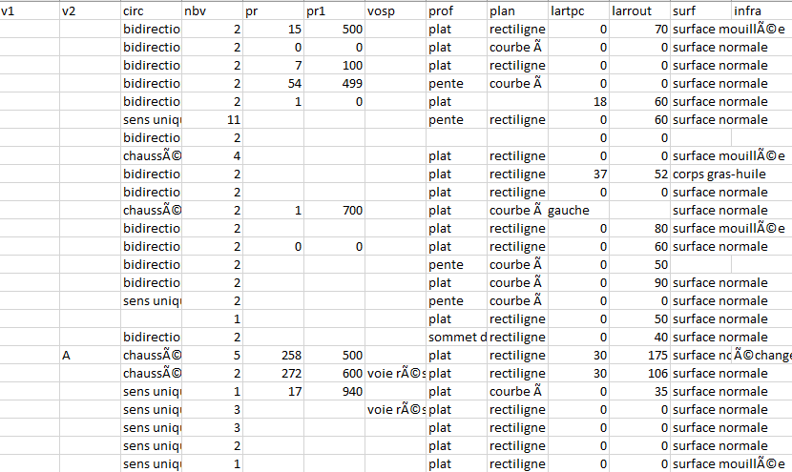

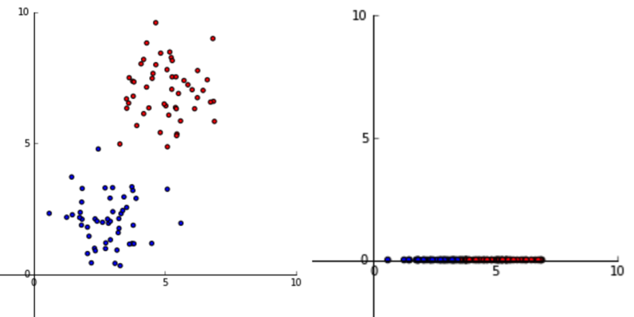
Cleanning the data

Slide 6
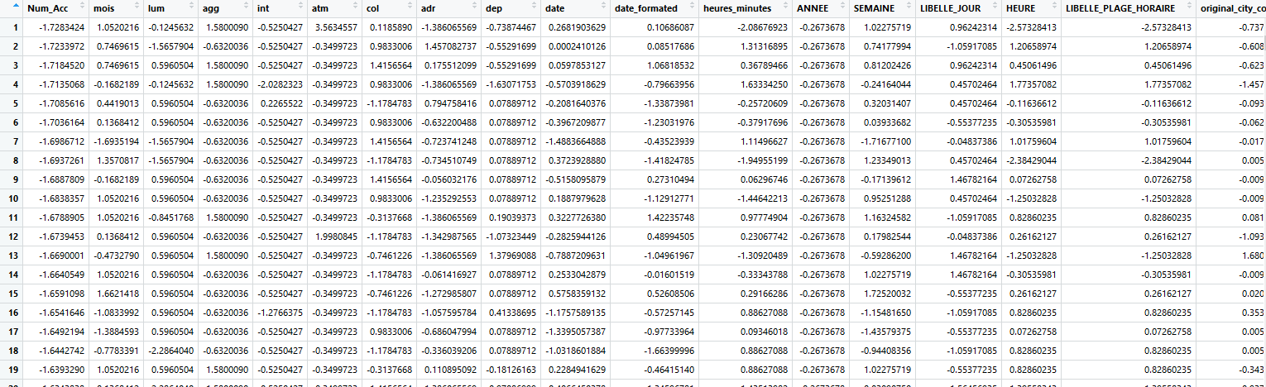
Cleanning the data

Slide 7
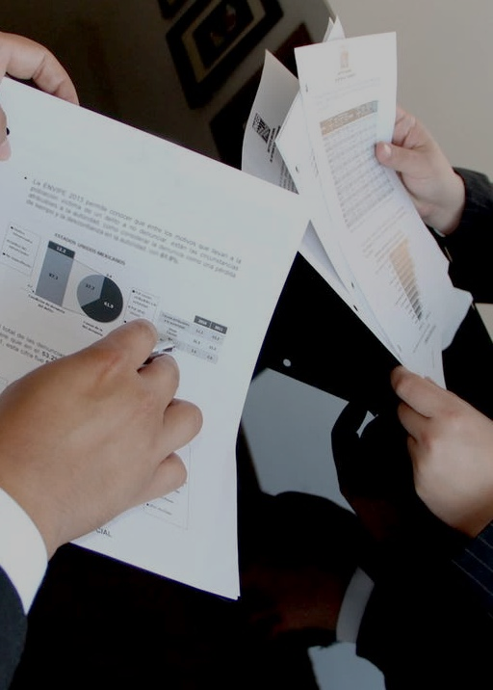

Slide 6
Etude univarié
etude univarié sur la variable quantitative HEURE

Slide 8
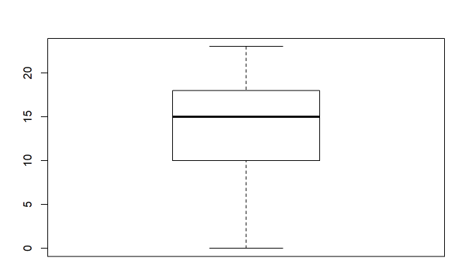
Etude univarier
Il est plus probable d’avoir des accidents à 15h

Slide 9
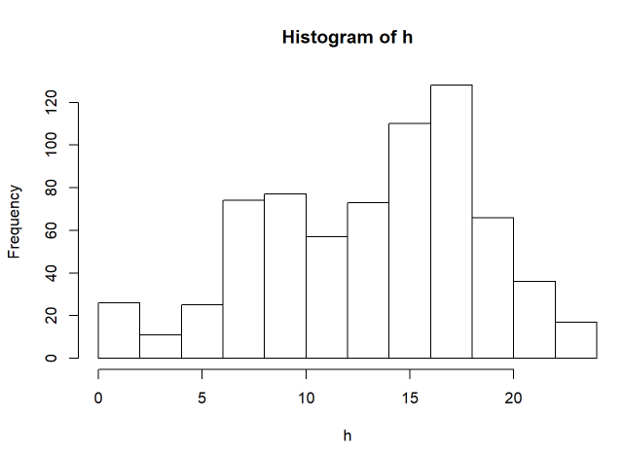
Etude univarier
La majorité des accidents occurrent à 8h et 18h
Moins d’accident occure en nuit

Slide 10


Slide 6
Etude univarié
étude univarié sur la variable qualitative « Mois»

Slide 11
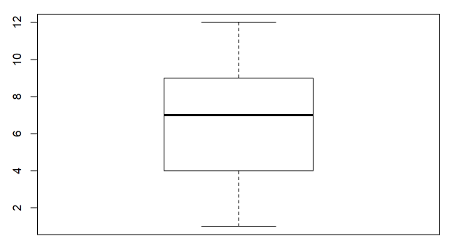
Etude univarier
Les mois de haute temperature tends
d’avoir plus daccidents
Le mois 7 est le mode
Touts les mois en a des accidents

Slide 12

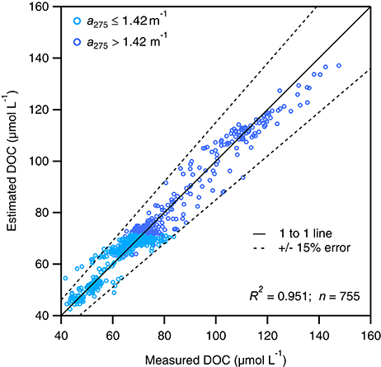
Multiple lineaire regression
Predicting the Test set results
Fitting Multiple Linear Regression to the Training set
Splitting the dataset into the Training set and Test set

Slide 13
caTools
caTools: Tools: moving window statistics, GIF, Base64, ROC AUC, etc
Contains several basic utility functions including: moving (rolling, running) window statistic functions, read/write for GIF and ENVI binary files, fast calculation of AUC, LogitBoost classifier, base64 encoder/decoder, round-off-error-free sum and cumsum, etc
This Photo by Unknown Author is licensed under CC BY-SA

Slide 14

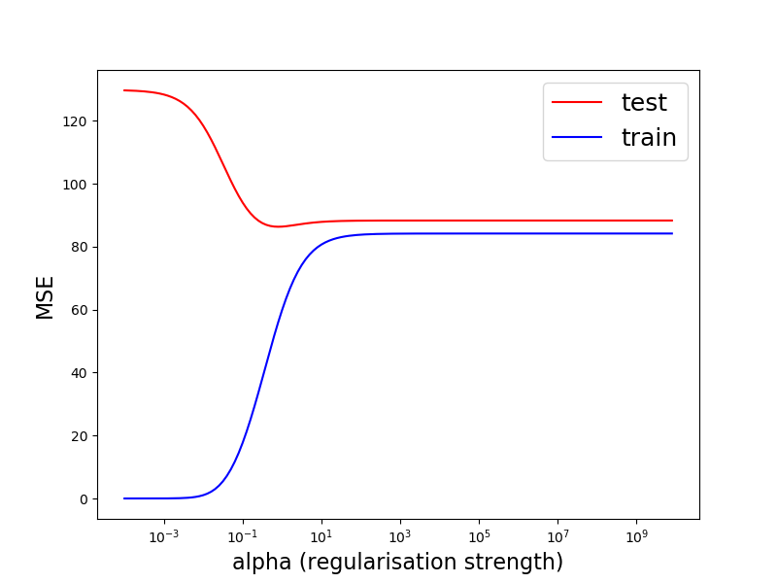
Split

Slide 15
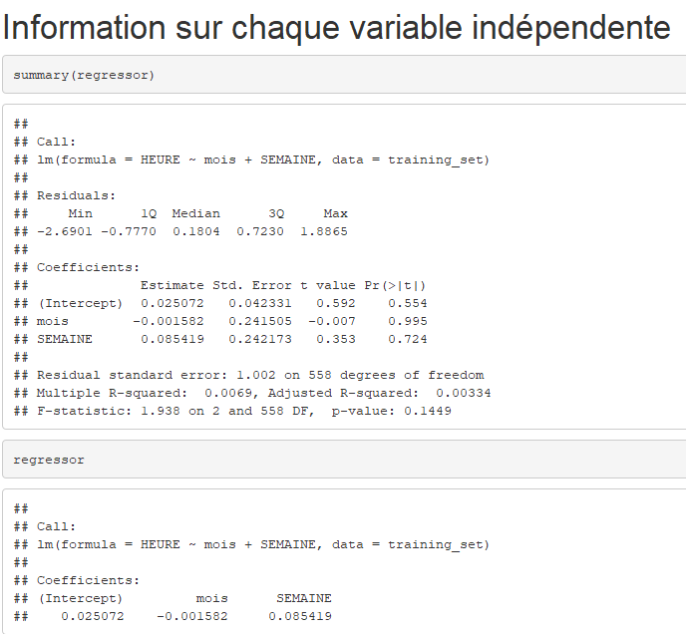
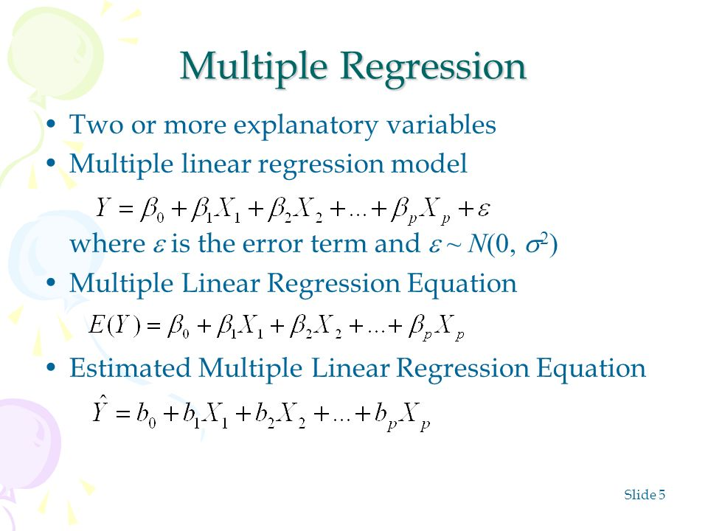
Fitting
regressor = lm(Nom=HEURE~mois+SEMAINE+lum+atm+agg+NOM_REG ,
data = training_set)

Slide 16
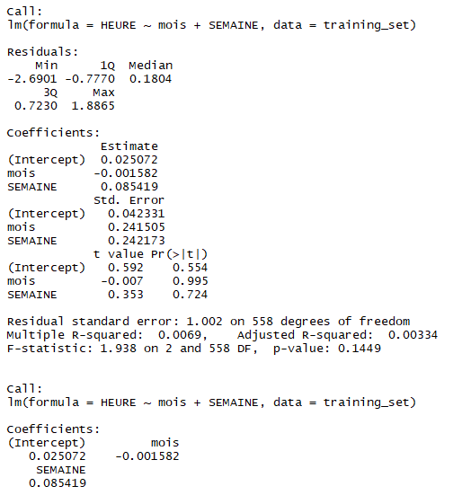
Fitting
y_pred = predict(regressor, newdata = test_set)

Slide 17
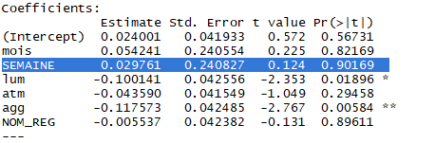
Backward Elemination

Slide 18

Slide 10
THANK YOU

